Slide 1
الكتابة الوظيفية .
مفهومها وخصائصها وأهميتها ومواضعها .
الفقرة .
تحرير النص وعلامات الترقيم .
المقال .
التلخيص والخلاصة والتقرير .
الرسالة الإدارية والسيرة الذاتية .

Slide 2
مفهوم الكتابة الوظيفية :
الكتابة الرسمية العملية الموضوعية المباشرة والواضحة تؤدي هدف معين ولها وظيفة معينة كما أن لها خصائص محددة ومضبوطة وشكل خاص يجب الالتزام به .

Slide 3
خصائص الكتابة الوظيفية :
ألفاظ واضحة وصريحة
أسلوب علمي موضوعي
منظمة ومفصلة
لا تحتاج إلى موهبة
خالية من المشاعر والصور
دقيقة ومختصرة

Slide 4
مواضع الكتابة الوظيفية :
الدراسات والبحوث
البرقيات
التقارير و التعاميم ومحاضر الاجتماعات
الخطابات الإدارية والتجارية والحكومية
التلخيص

Slide 5
الفقرة .
مجموعة من الجمل التي تطور الفكرة الرئيسة ، مترابطة و متسلسلة ، تبدأ بسطر جديد وتنتهي بنقطة .
وهي تقسم أفكار الكاتب إلى وحدات كما تساعد القارئ على تناول مفهوم واحد من الفكرة العامة وتوضحه قبل الانتقال إلى مفهوم آخر في فقرة أخرى .

Slide 6
الفقرة :
تتألف من جمل عدة.
تتناول فكرة رئيسة واحدة.
يمكن أن تكون قائمة بذاتها.
مجموعة فقرات تؤلف موضوعًا.

Slide 7
يراعى قبل الشروع بالفقرة الآتي:
الشكل الخارجي للفقرة.
طول الفقرة.
البناء الداخلي للفقرة.

Slide 8
قواعد كتابة الفقرة :
مترابطة ، منتظمة ، متسلسة
فكرة واحدة وواضحة ومحددة، وحدة مستقلة
متميزة في بدايتها وطولها مناسب

Slide 9
شروط جودة الفقرة :
الوضوح
الانسجام والصلة
التطوير والتعزيز
التسلسل
العمق والجدارة
الاكتمال
الاعتدال
الترقيم المناسب
الصحة اللغوية والدلالية

Slide 10
تحرير النص :
استعمال أدوات الربط المناسبة وعدم تكرارها بشكل معيب .
استعمال علامات الترقيم بشكل صحيح .
سلامة النص رسما ونحوا وصرفا ولغة .

Slide 11
علامات الترقيم :
رموز اصطلح الكتاب على وضعها بين الكلمات والجمل تقوم مقام التنغيم الصوتي .

Slide 12
النقطة
.
التنصيص والأقواس
" ”
( )
الاستفهام
؟
الفاصلة المنقوطة
؛
النقطتان المتعامدتان
:
النقاط الثلاث
...
التعجب
!
الفاصلة
،
أهم علامات الترقيم
الشرطتان
- .... -

Slide 13
المقال :
تعريف المقال .
أنواع المقال .
تطوير الفقرة إلى مقال .
نصائح لكتابة مقال جيد .

Slide 14
تعريف المقال :
نص يشتمل على عدد من الفقرات ، الفقرة الأولى مقدمة ، ثم تأتي فقرات العرض ، وتختم بفقرة الخاتمة .

Slide 15
أنواع المقال :
بحسب الموضوع
المقال العلمي
المقال السياسي ، الاقتصادي ، التاريخي ...إلخ
بحسب الأسلوب
المقال العلمي : منطق + إقناع + ألفاظ علمية .
المقال العلمي الأدبي : حقائق علمية بألفاظ فنية .
المقال الأدبي
المقال الاجتماعي
المقال الأدبي : خيال + إمتاع + ألفاظ فنية.

Slide 16
تطوير الفقرة إلى مقال :
الأمثلة
التفاصيل
الحكايات
الحقائق
الإحصاء

Slide 17
تطوير الفقرة إلى مقال :
السبب
المقارنة
التعريف
الاقتباس
التعداد

Slide 18
تركيب المقال :
1. عنوان المقال : جذاب ومناسب .
2. الفقرة الافتتاحية : المقدمة أو التمهيد.
3. صُلب المقال : التفاصيل .
4. الفقرة الختامية : تلخيص الأفكار والنتائج.

Slide 19
نصائح لمقال جيد :
البعد عن الألفاظ الغريبة والعامية .
البعد عن ضعف العبارة وتنافر الحروف والحشو والتطويل في الجمل.
استخدام الألفاظ والصور الخيالية المناسبة البعيدة عن التكلف.
التركيز والوضوح في عرض الفكرة.
مراعاة الشريحة المستهدفة من كتابة المقال .

Slide 20
نماذج :
..\مقال الانتهاك الناعم للطفولة عارضات إنستقرام نموذجاً.docx
..\مقال محمد الرطيان.docx
http://www.alriyadh.com/file/469

Slide 21
الأشكال الكتابية الوظيفية
الرسالة الإدارية
التقرير الإداري
التلخيص والخلاصة
السيرة الذاتية

Slide 22
أولا : التلخيص والخلاصة والاختصار .
مفهوم التلخيص .
أسس التلخيص .
طريقة التلخيص .
مستويا التلخيص .
أهمية التلخيص .
مفهوم الخلاصة .
أسس الخلاصة .
طريقة الخلاصة.
الاختصار .

Slide 23
مفهوم التلخيص :
صورة مركزة عن النص الأصلي تظهر فيه الأفكار الرئيسية فقط .

Slide 24
أسس التلخيص :
الأفكار الأساسية
ترتيبها وتسلسلها
التعبير بأسلوب الملخص
البعد عن الجزئيات والتفرعات

Slide 25
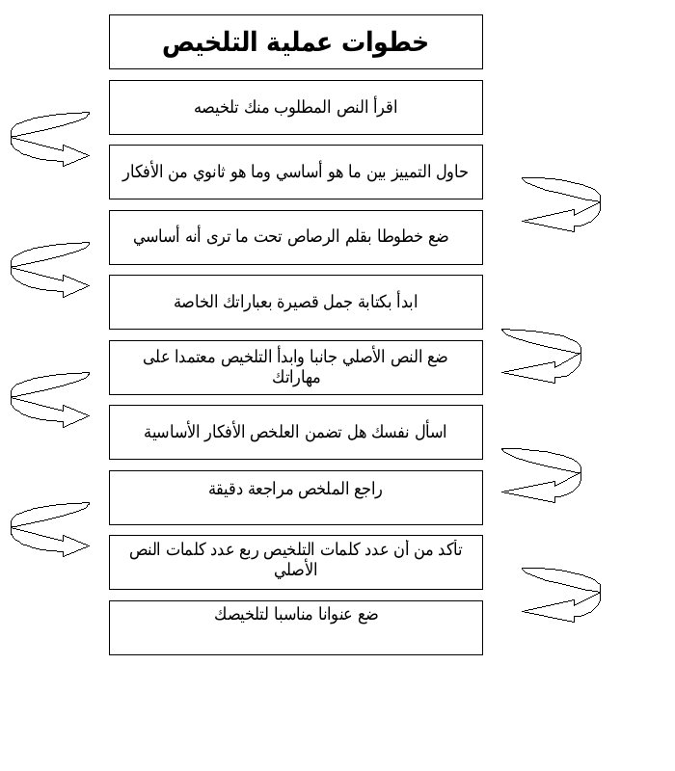
طريقة التلخيص :

Slide 26
مستويا التلخيص :
التلخيص المركز
25%
التلخيص العادي
50%

Slide 27
أهمية التلخيص :
يساعد على الاستيعاب والتركيز
كتابة المقرر الدراسي بإيجاز
فيه توفير للوقت والجهد
فيه ممارسة عملية على صياغة المفاهيم
فيه تنمية للمهارات الكتابية واختبار للمقدرة الاستيعابية

Slide 28
مفهوم الخلاصة :
بيان الفكرة الأساسية من النص وهدفه .

Slide 29
أسس الخلاصة :
تكون بأسلوب الملخص
الفكرة الأساسية والهدف فقط
بدون إضافات أو تفريعات أو تعليلات

Slide 30
الاختصار :
حذف الجمل والتفريعات والجزئيات التي يمكن أن يؤدي النص فكرته من غيرها دون الإخلال بالنص .

Slide 31
ثانيا : التقرير .
مفهوم التقرير .
مجالاته .
الغرض منه .
كيف يكتب التقرير .

Slide 32
مفهوم التقرير ومجالاته :
حقائق ومعلومات حول موضوع معين أو حالة معينة بناء على طلب محدد ووفقا لغرض معين .
التقرير يتسع لكل مجالات الحياة فقد يتحدث عن حالة مرضية أو قضية اجتماعية أو وضع سياسي ...

Slide 33
كيف يكتب التقرير :
تحديد المحاور بناء على الهدف والجهة
ترتيب المعلومات وإحصائها والتحقق منها وتصنيفها وتحليلها
التمهيد والعرض والخاتمة

Slide 34
نصائح لكتابة تقرير جيد :
  كاملاً، دقيقًا ،صادقًا.
  مختصرًا بقدر الإمكان وبسيطاً.
  موضوعياً
  بداية ووسط ونهاية.
  ترتيب وتتابع منطقي.
  لغة واضحة ومباشرة.

Slide 35
ثالثاٍ : الرسالة الإدارية :
تعريفها .
خصائصها و مميزاتها .
أجزاء الخطاب .

Slide 36
تعريف الرسالة الإدارية :
خطاب تحريري موجه إلى مسؤول لقضاء مصلحة معينة

Slide 37
خصائص الرسالة الإدارية ومميزاتها :
الوضوح والدقة
الإيجاز
التأثير والإقناع
الصدق في المعلومات
البعد عن التحسين والعاطفة

Slide 38
أجزاء الخطاب الإداري :
البسملة
التاريخ.
المرسل إليه، ولقبه وعنوانه.
التحية الافتتاحية.
موضوع الرسالة
تحية الختام.
المرفقات.
كتابة الاسم والتوقيع.
العنوان.

Slide 39
نموذج لخطاب إداري :
بسم الله الرحمن الرحيم
التاريخ: 3 /6 / 1434 هـ
الموافق : 13 /4 / 2013
طلب إجازة اضطرارية
سعادة مدير إدارة شؤون الموظفين
جامعة الملك سعود حفظه الله
السلام عليكم ورحمة الله وبركاته... وبعد :
يحتاج والدي إلى أن أرافقه في أداء فريضة الحج في هذا العام 1434هـ؛ لذلك أتقدم إلى سعادتكم بطلب إجازة اضطرارية، مدتها سبعة أيام، بدءًا من تاريخ 2/12/1434ه، داعيًا الله -سبحانه وتعالى- أن يوفقني في رعاية والدي في أدائه هذه الفريضة.
آمل من سعادتكم التكرم بالموافقة على هذا الطلب.
وتفضلوا بقبول الشكر والتقدير .
المرفقات: صورة الموافقة على الحج مع والدي.
مقدمه
خالد أحمد خالد
خالد
الموظف بالشؤون المالية
ملف رقم 10101

Slide 40
نموذج آخر ):
السلام عليكم .
إلى شركة التدريب وأعضائها المحترمين
اريد من الاخوة المختصين في علم التنميه البشريه ان يفيدوني انا عندي مشكله اني ماعرف اتكلم كلام معسول ولا اعرف اجامل ولا اقول كلام حلو يعني بصراحه لما ارا كلام بعض الناس احسدهم انا اريد ان اتعلم اني اعرف اتكلم كلام حلو ومرتب بس ماقدرت احس لازم اغير نفسي بس لما اجي اطلع كلمة حلوه تطير الحروف

Slide 41
رابعاً : السيرة الذاتية .
تعريفها وفائدتها .
عناصرها .
مواصفاتها .

Slide 42
تعريف السيرة الذاتية وفائدتها :
بطاقة تعريف تتضمن معلومات تفصيلية موثقة عن الشخص نفسه وعمله وقدراته وخبراته ومؤهلاته ، تعرف جهة ما بمستوى هذا الشخص .

Slide 43
عناصر السيرة الذاتية :
المعلومات الشخصية
المهارات والهوايات
اللغات
المؤهلات
الخبرات
الدورات

Slide 44
مواصفات السيرة الذاتية :
الصدق والوضوح
التنظيم والترتيب
المناسبة والتوثيق
السلامة والتنسيق

Slide 45
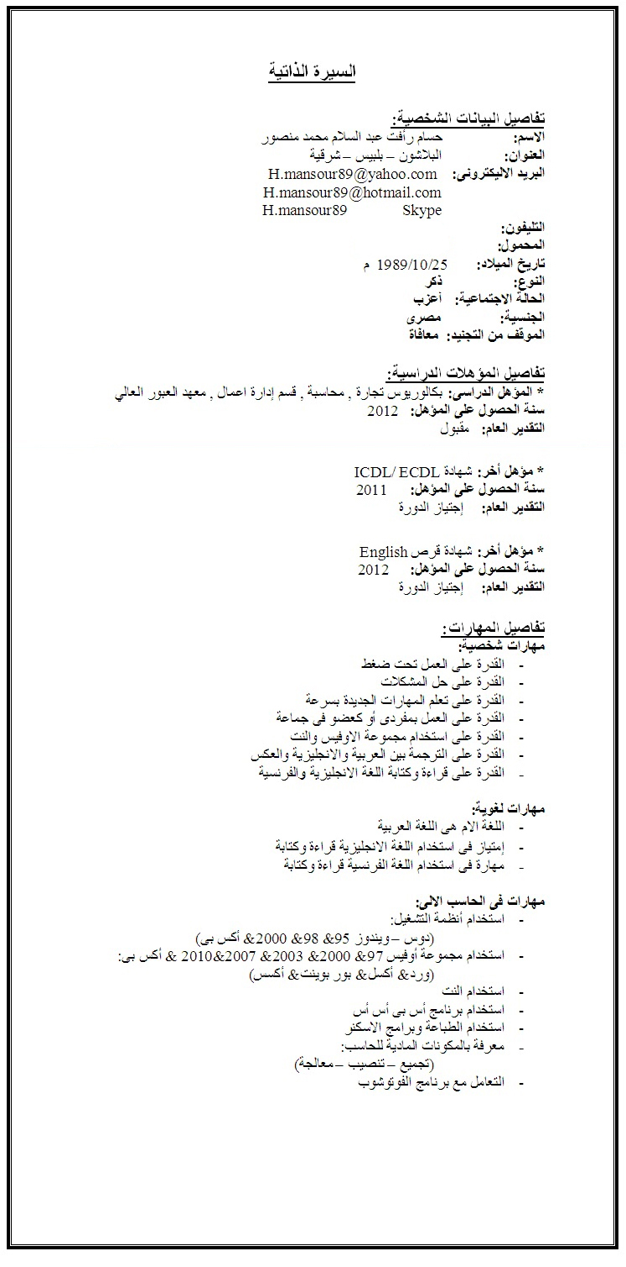
نموذج سيرة ذاتية :

